Slide 1

ГБОУ гимназия 209 «Павловская гимназия»
75 лет Великой Победы
3-А класс

Slide 2
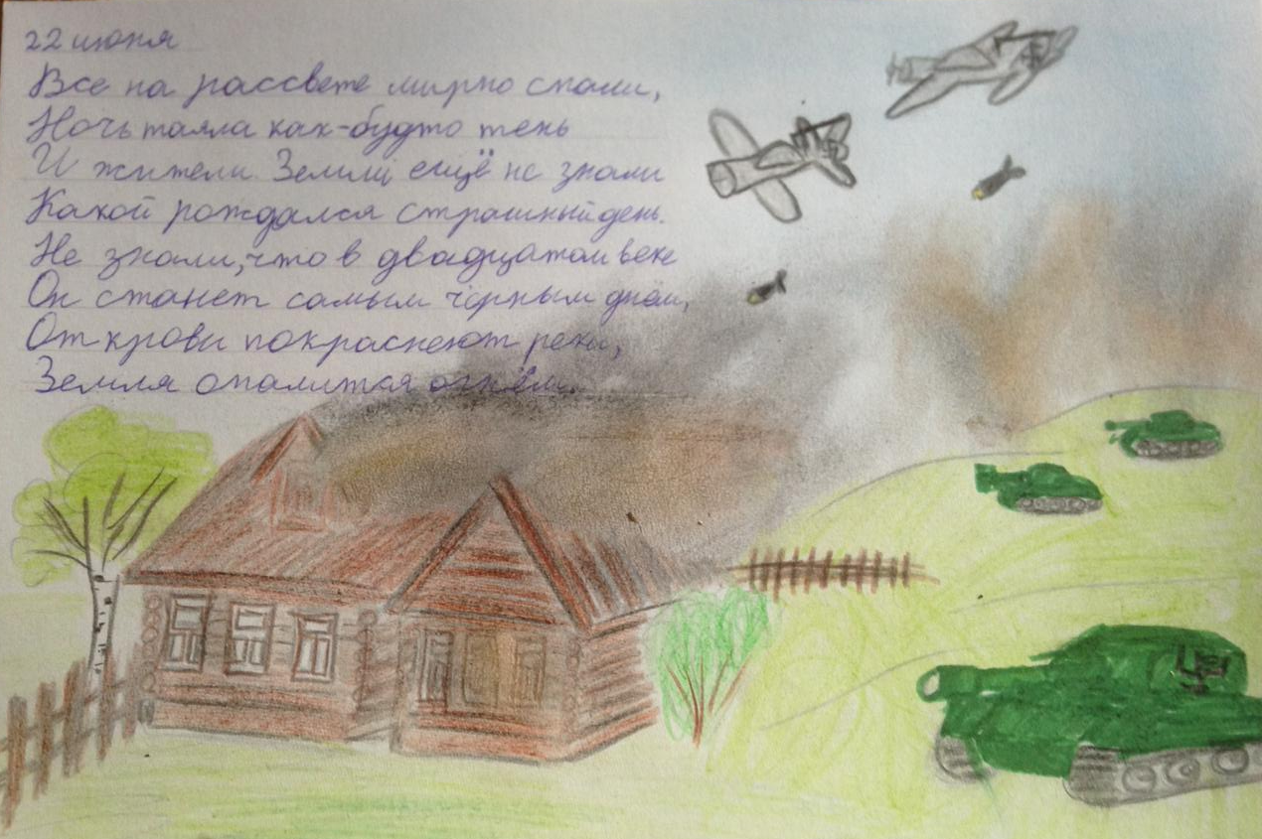

Федотов
Арсений

Slide 3
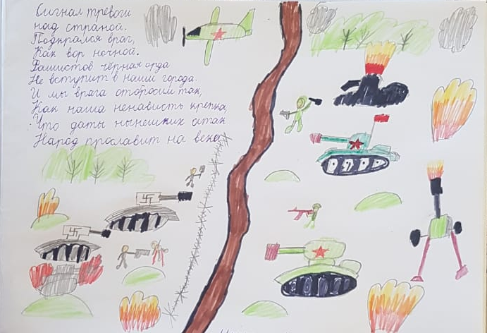
Мягченко
Антон

Slide 4
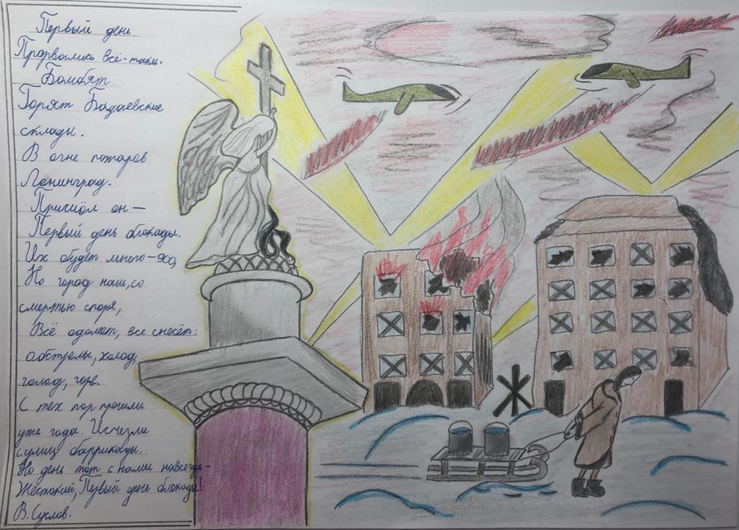
Эминова
Милана

Slide 5
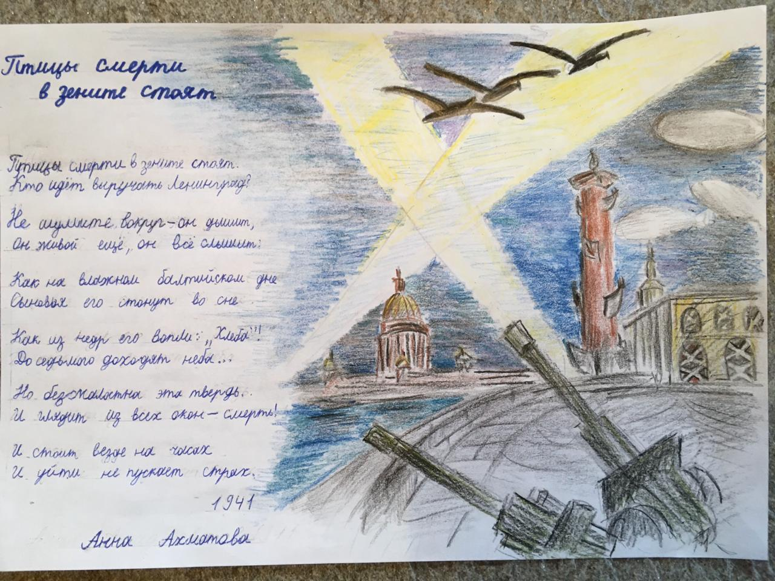
Гаврилова
Кристина

Slide 6
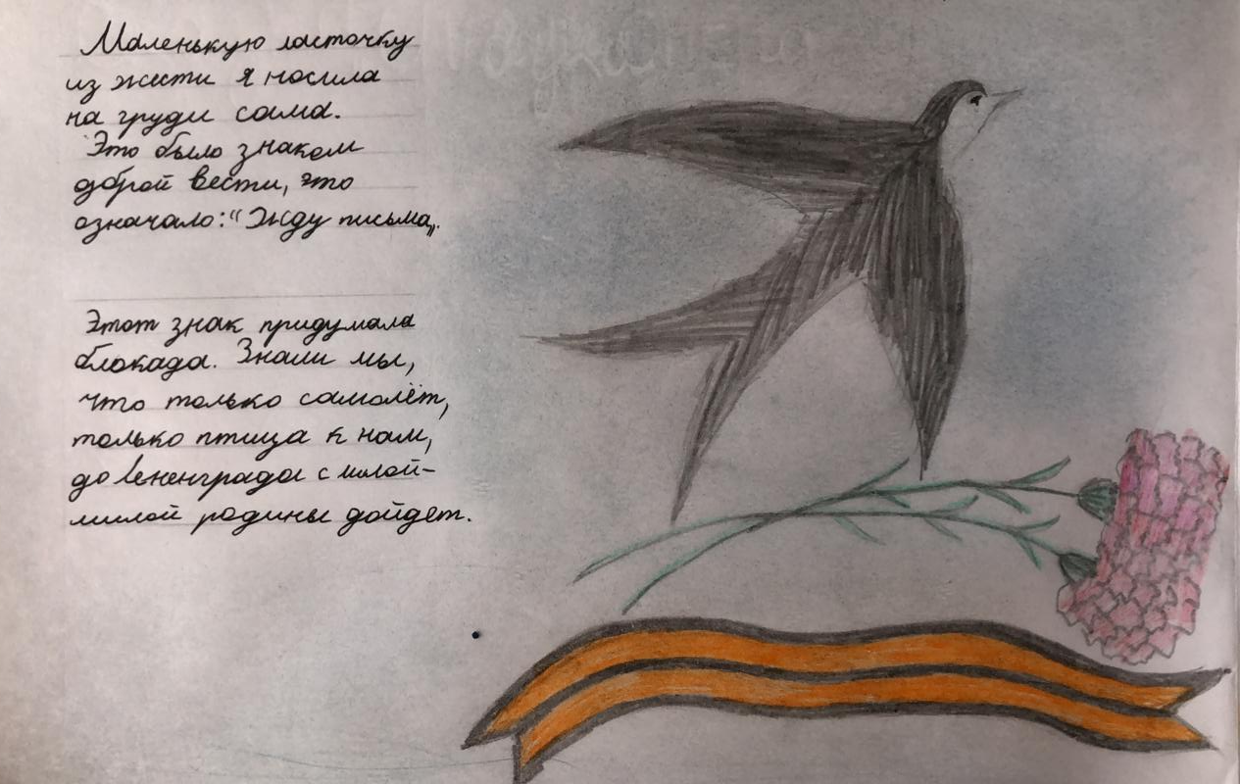
Грибенюк
Наина

Slide 7
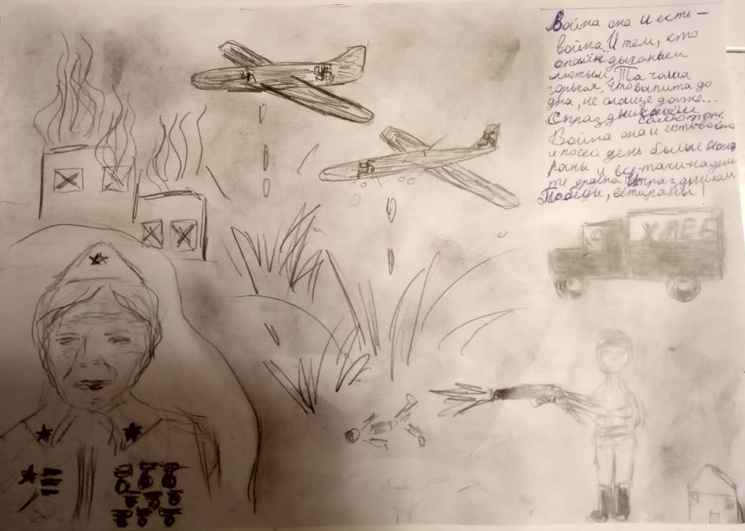
Война, она и есть- война…
И тем,
кто опалён дыханьем лютым,
Та чаша горькая,
что выпита до дна,
Не слаще даже…
с праздничным салютом.
Война, она и есть- война…
И по сей день былые ноют раны.
И всё-таки - наденьте ордена!
И с праздником Победы, ветераны!
Буряк
Екатерина

Slide 8
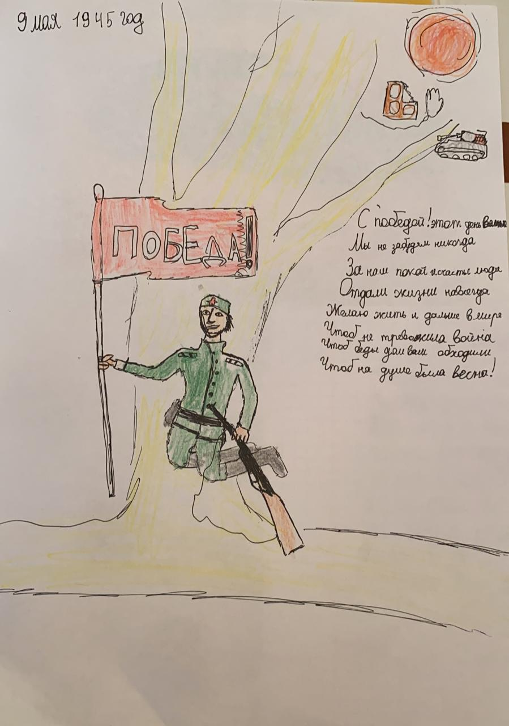
Тинамагомедов
Ахмед

Slide 9
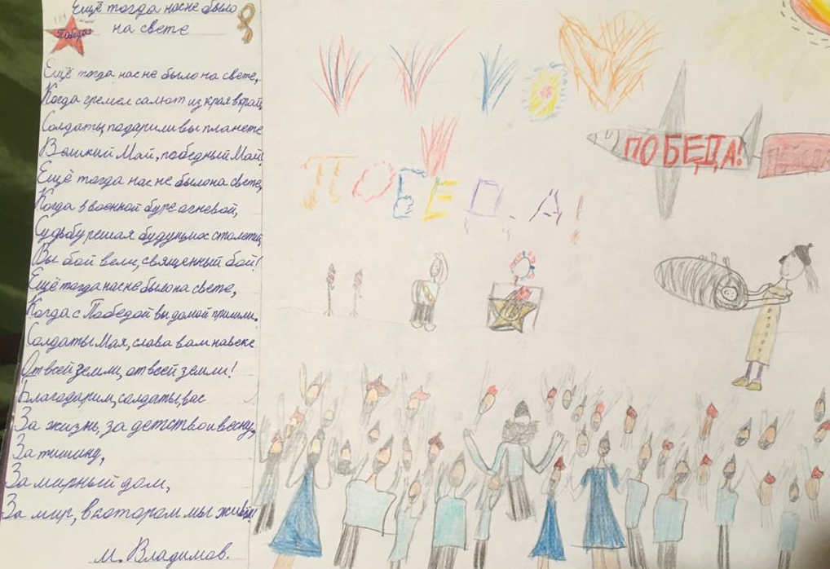
Шарова
Анна

Slide 10
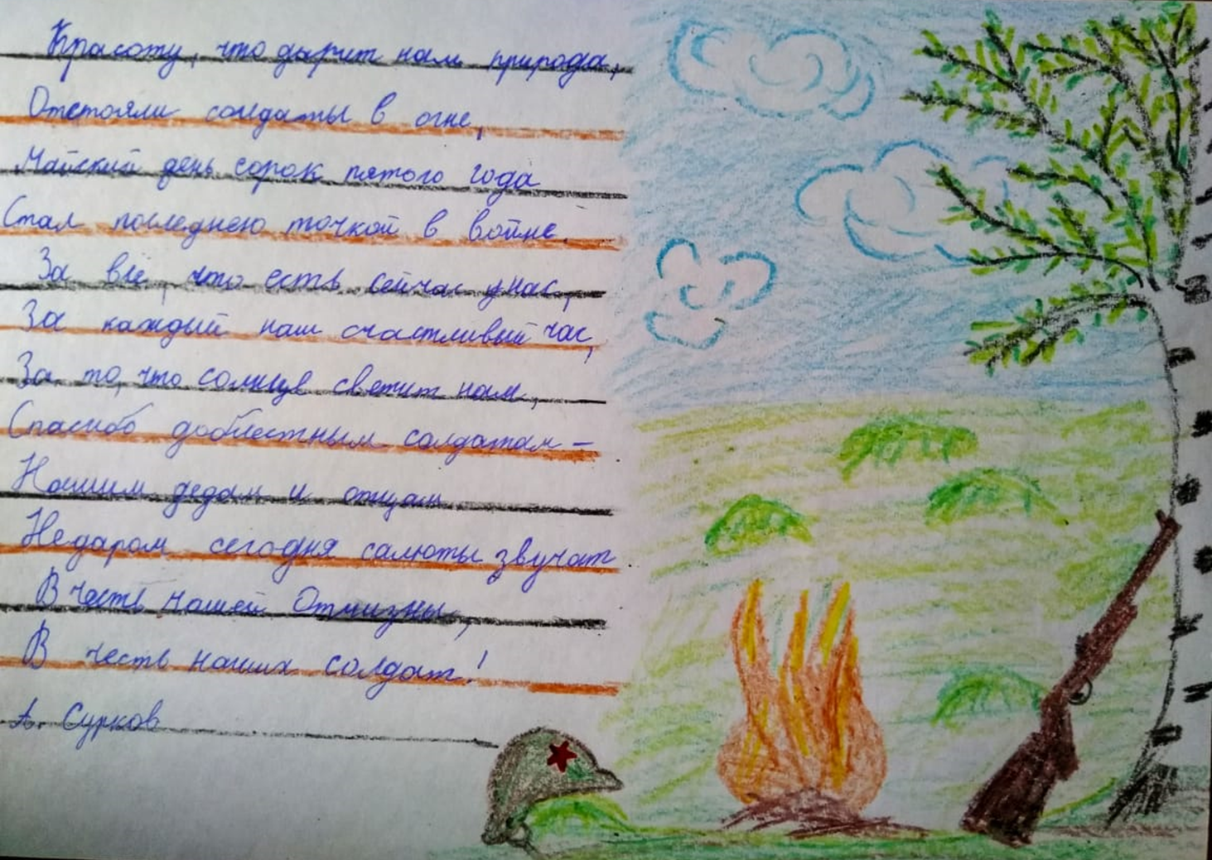
Лозовой
Егор

Slide 11
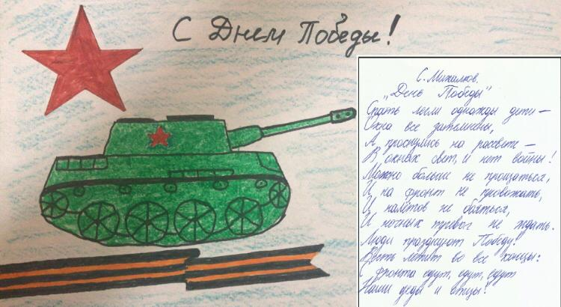
Геращенко
Георгий

Slide 12
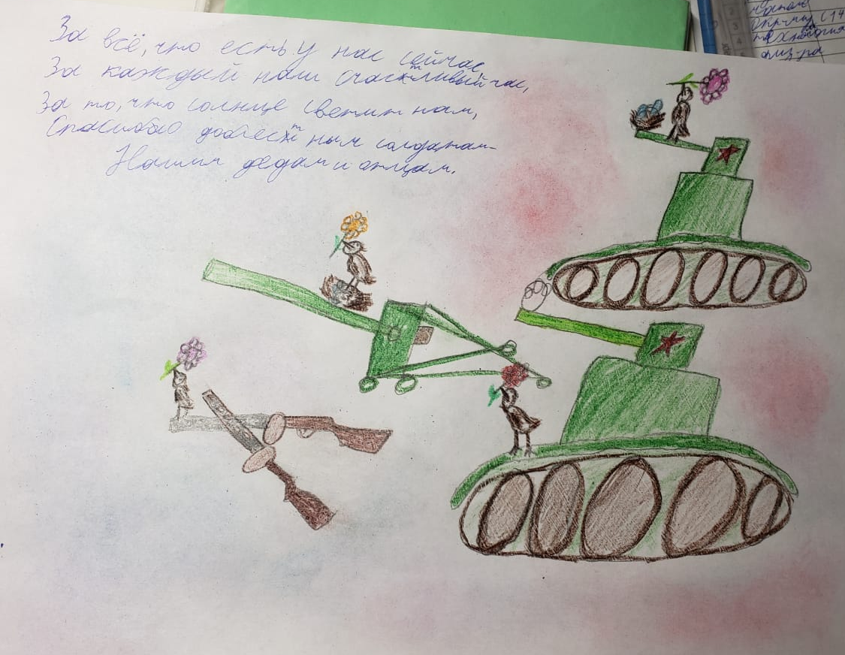
Юрченко
Савва

Slide 13
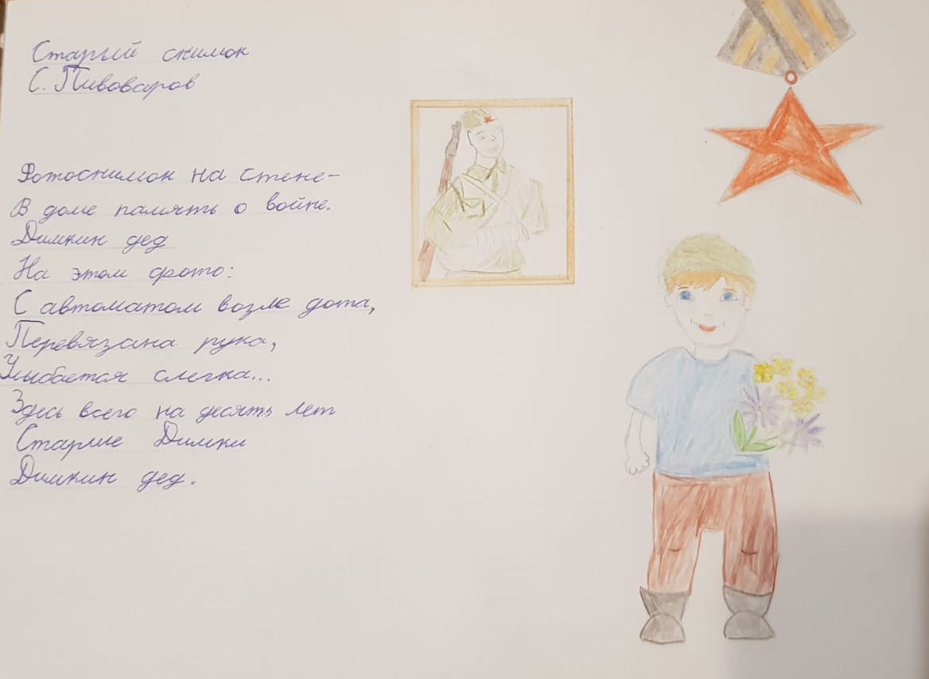
Зарубкин
Максим

Slide 14
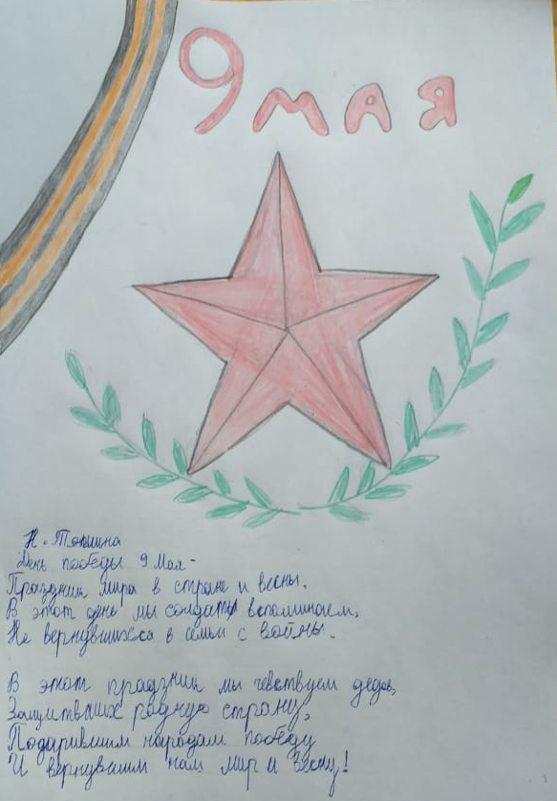
Маслов
Александр

Slide 15
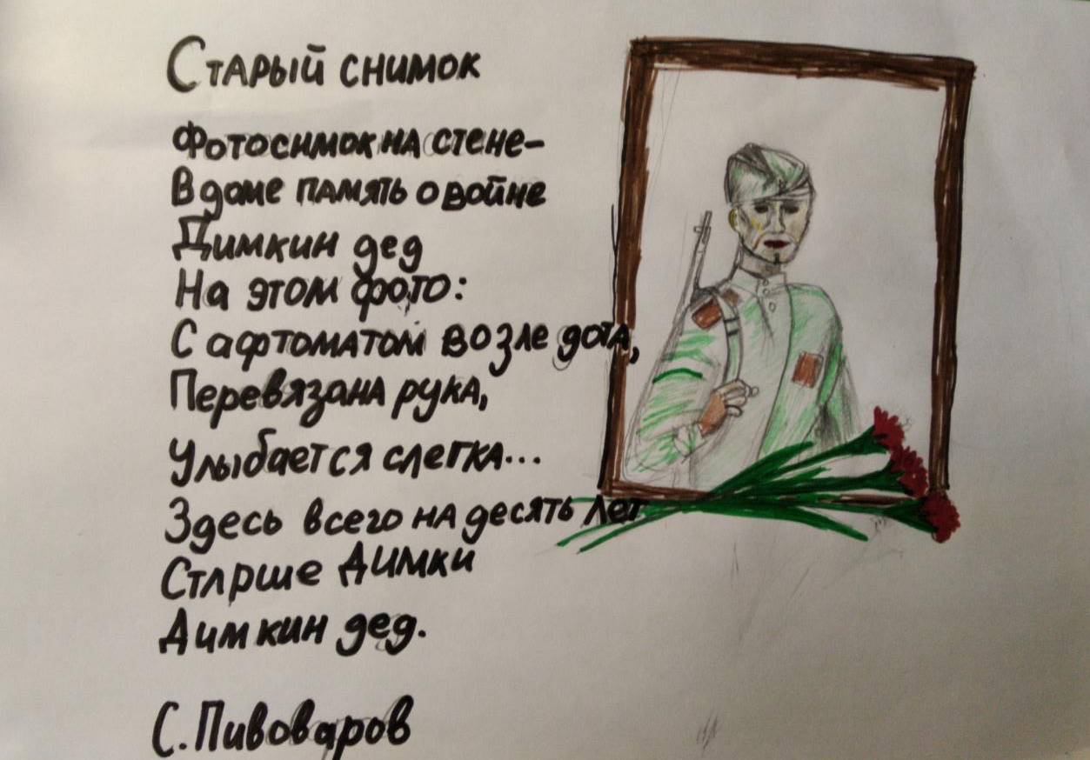
Мусатова
Анастасия

Slide 16
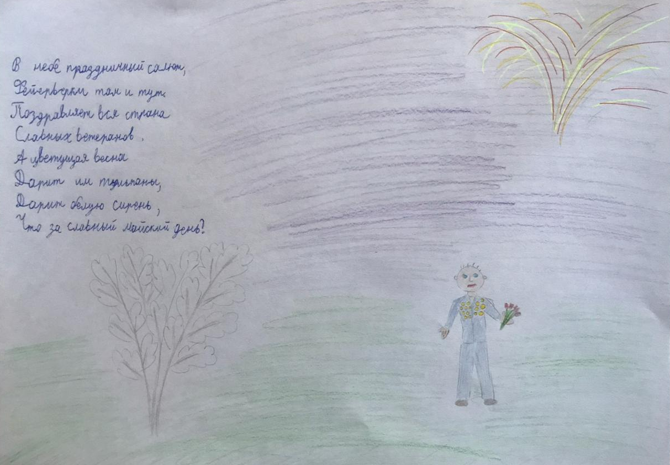
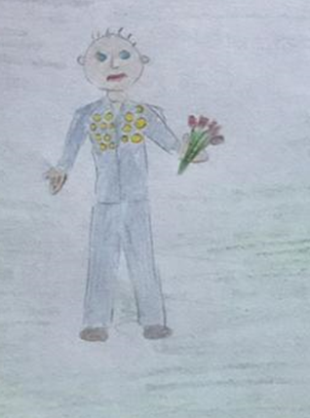
Фомина
Анжелика

Slide 17
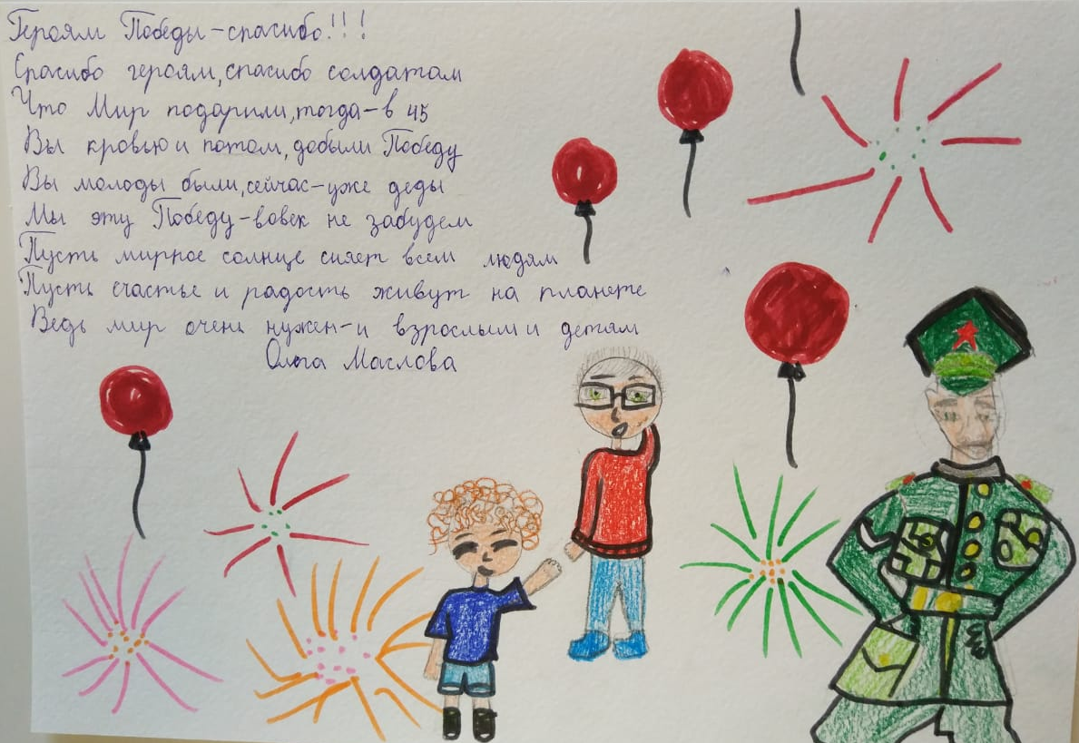
Китранова
Афина

Slide 18
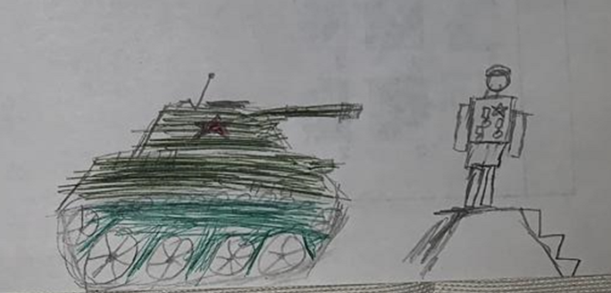
День Победы 9 Мая –
Праздник мира в стране и весны.
В этот день мы солдат вспоминаем,
Не вернувшихся в семьи с войны.
В этот праздник мы чествуем дедов,
Защитивших родную страну,
Подарившим народам Победу
И вернувшим нам мир и весну!
(Н. Томилина)
Сангинов
Мухаммад

Slide 19
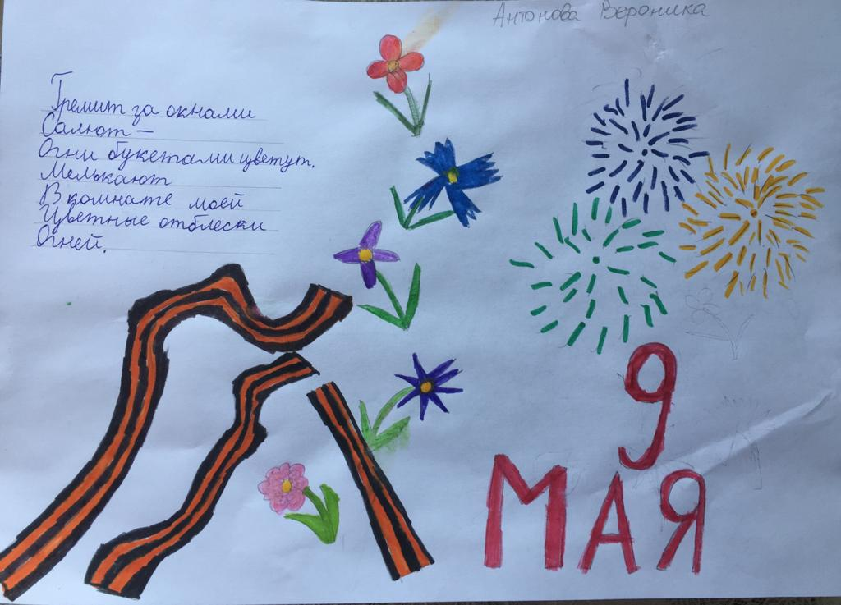
Антонова
Вероника

Slide 20
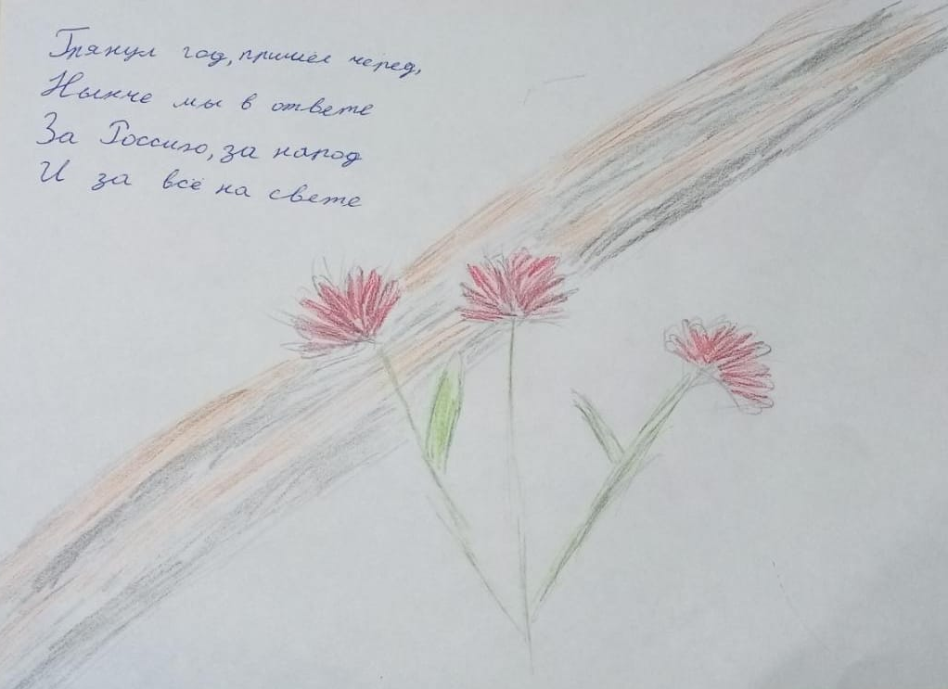
Самсонова
Любовь

Slide 21
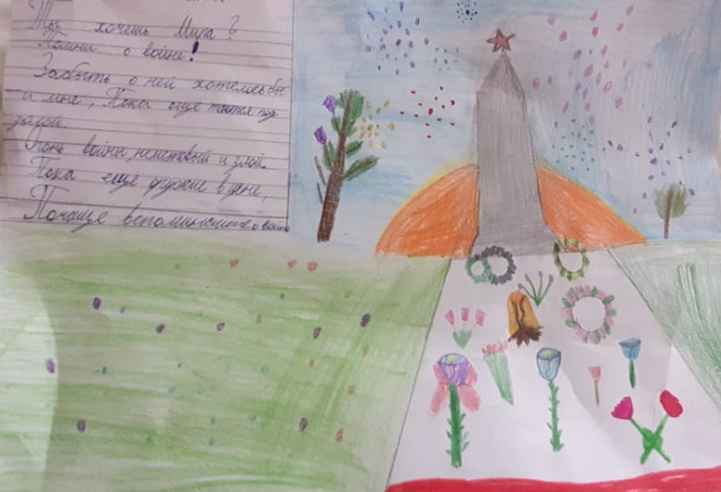
Шестакова
Полина

Slide 22
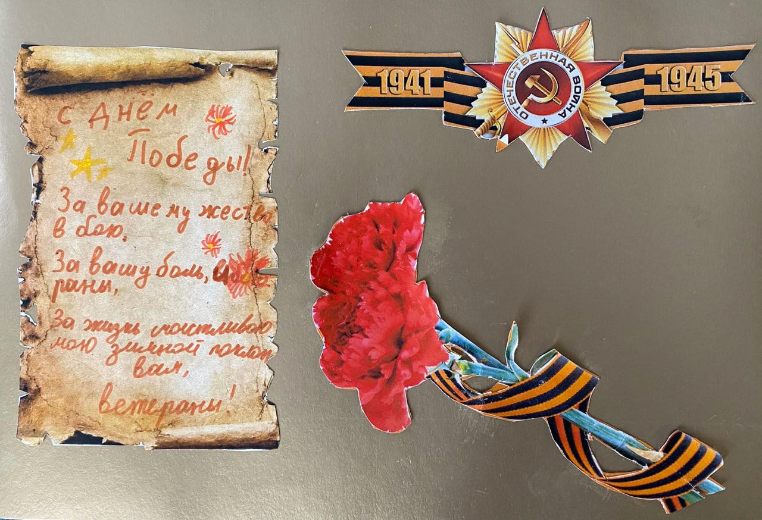
Агеева
Анастасия

